Slide 1
智慧型手機收納盒
第三組專題簡報
組長:28
組員:3,20,23,26,27
指導老師:陳勇志

Slide 2
專題功能介紹
1.收納手機
2.顯示未交手機座號
3.顯示時間,也計時上課與下課時間,時間到會播放鈴聲
4.指示燈,指示現在狀態
5.電磁閥可鎖定外部蓋子，防止有心人士偷拿
6.LED燈條美觀，順便閃瞎眼(?
7.應用程式(wifi/藍芽)控制(查看座號,電磁閥控制之類的)
8.自動開關蓋子功能

Slide 3
我們的想法與製作動機
沿用某老師名言,”現在學生沒了手機就像失去靈魂一樣”,
有了手機還是不讀書,這個現象在全世界都有出現,
舉幾個例子,像東南亞國家與對岸,
就曾出現老師不爽而砸學生手機的現象,
比照這個事件台灣收學生手機這方式算很非常仁慈的,
某人還說過一句名言”給你方便你卻當成隨便”,
意思是:給你手機是拿來當工具使用的,不要只把手機當作玩樂的工具
所以我們這組打算做智慧式手機收納盒帶給全世界的老師方便。

Slide 4
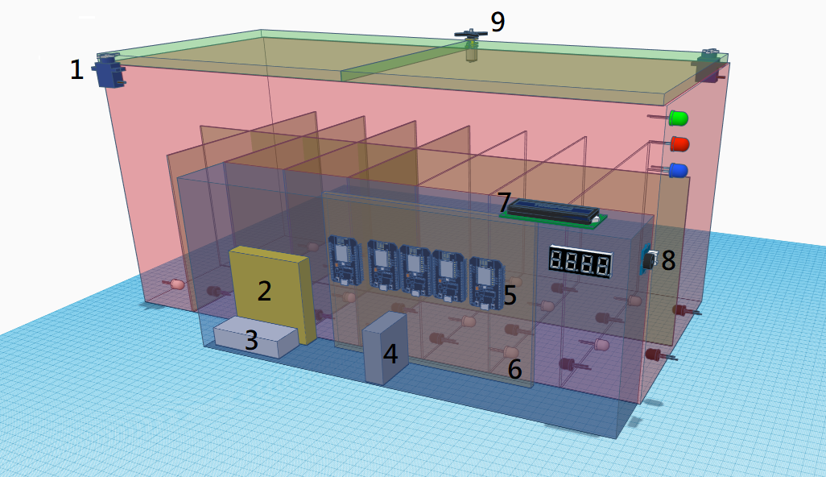
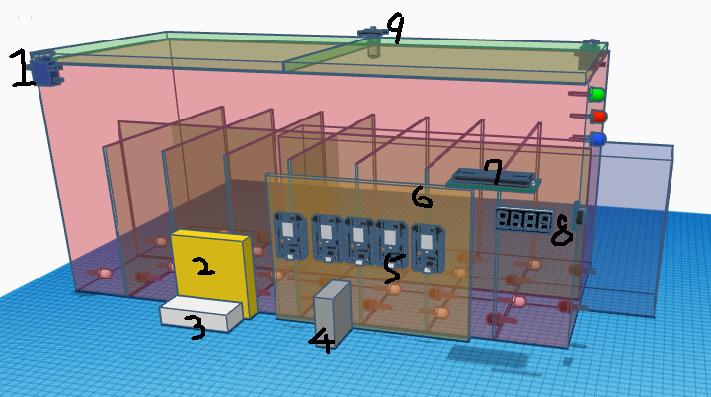
概念模組圖
1.伺服馬達
2.備用電池
3.延長線
4.變壓器
5.主控板
6.主控盒
7.LCD
8.時鐘七段
9.電磁閥
10.喇叭

Slide 5
甘特圖
字太小怪謝昇逸
昇逸:喵喵喵(?

Slide 6
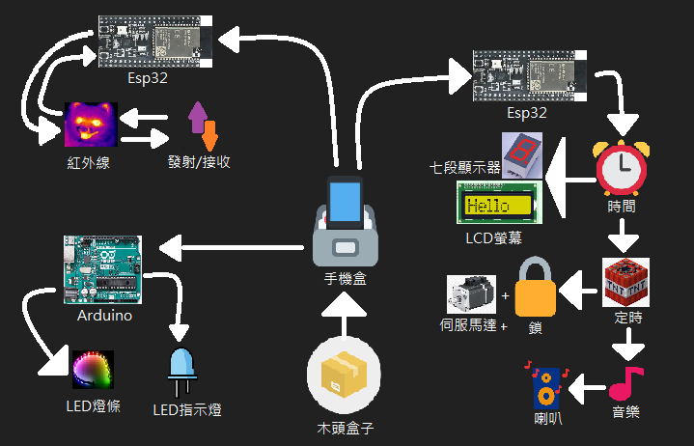
系統架構圖
紅外線模塊
時間模塊
LED模塊

Slide 7
流程圖

Slide 8
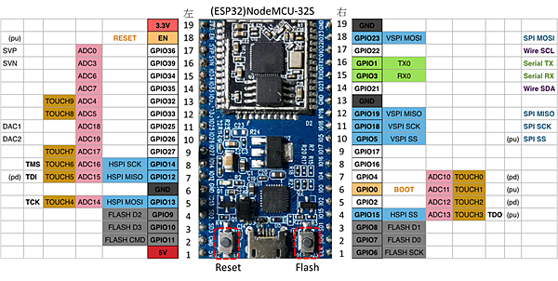
文獻探討
34個 GPIO
12-bit SAR ADC ，多達18個通道
2個 8位元 D/A 轉換器
10 個觸控感應器
4個 SPI
2個 I²S
2個 I²C
3個 UART
1個 Host SD/eMMC/SDIO
1個 Slave SDIO/SPI
帶有專用 DMA 的乙太網路介面,支援 IEEE 1588
CAN 2.0
紅外線傳輸
電機 PWM
LED PWM, 多達16個通道
霍爾感應器
esp32

Slide 9
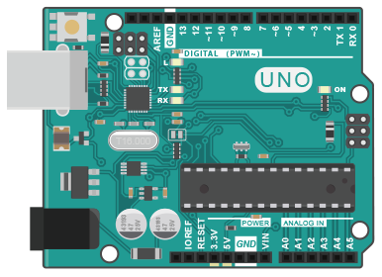
arduino
維基百科是這樣介紹Arduino的：「Arduino是一家製作開源硬體和開源軟體的公司，同時兼有專案和用戶社群，該公司負責設計和製造單板微控制器和微控制器套件，用於構建數位裝置和互動式物件，以便在物理和數位世界中感知和控制物件。該專案的產品是按照GNU寬通用公共許可證（LGPL）或GNU通用公共許可證（GPL）許可的開源硬體和軟體分發的，Arduino允許任何人製造Arduino板和軟體分發。 Arduino板可以以預裝的形式商業銷售，也可以作為DIY套件購買。

Slide 10
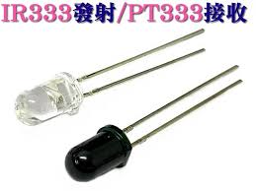
紅外線接收與發射器
理論基礎：150Ω的電阻為限流電阻，可以保護紅外線發射器避免燒毀。6.2MΩ為分壓電阻，當手 靠近紅外線發射器及紅外線接收器後，紅外線接收器接收到反彈後的紅外線，紅外線接收器電阻變 小，發光二極體的正極端呈現高電位狀態，發光二極體變亮。 利用麵包板裝設後，三用電表量測手未靠近時，偵測點的電壓大約 0.04V，手靠近紅外線發射器及 紅外線接收器時，偵測點的電壓開始變大，最大可達大約 0.65V，但發光二極體沒亮。 如何讓手靠近時發光二極體可以發亮？我們利用電晶體的放大電路功能，讓發光二極體可以發亮。

Slide 11
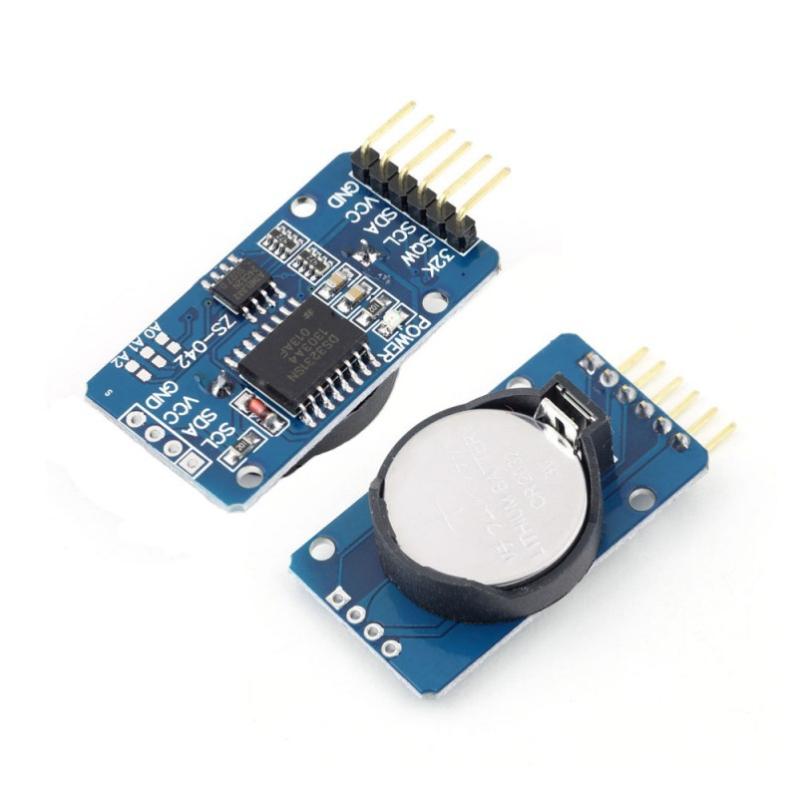
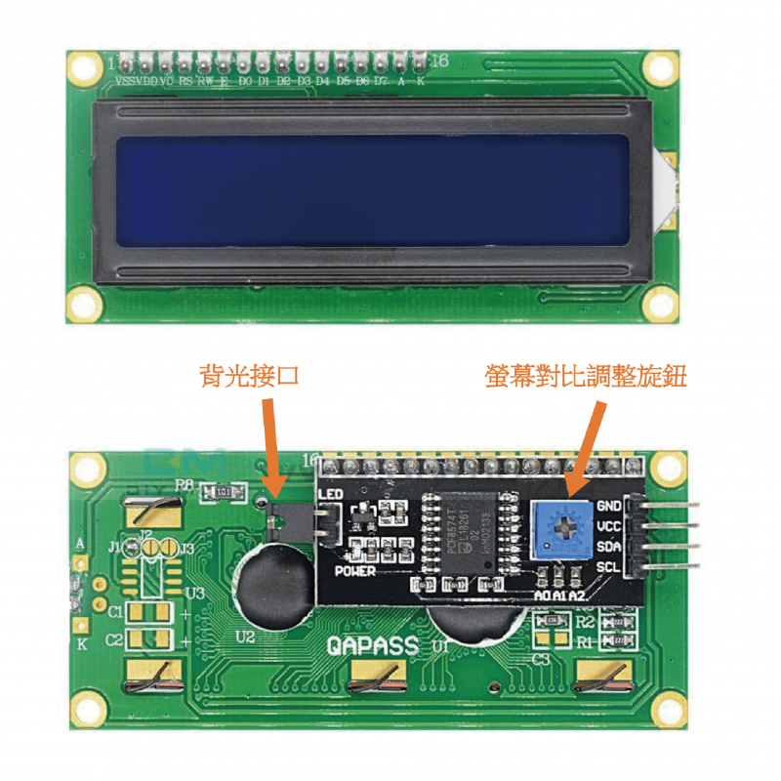
時間模組
LCD模組
通常物聯網產品在設計上都會具備一個資訊顯示裝置，觀察一下我們周邊的常見的電子產品，是不是也都有個小螢幕與我們產生互動？舉例來說，計算機的螢幕可以顯示數字與運算的結果，智慧手錶中的螢幕除了可以顯示目前時間，甚至還是顯示重要文字訊息。在 Arduino 系統中，最常使用便宜又大碗的LCD1602的液晶顯示器，可以顯示單一列16個字元的長度，一次可以顯示兩列。下圖為實際的LCD1602顯示螢幕。現在米羅就來跟各位介紹ESP32 搭配LCD 1602 I2C 模組使用方式。
七段顯示器
七段顯示器，是以 8 個 LED 排列組合而成，由順時針方向依序命 名為 a、b、c、d、e、f、g 及小數點 p，因為七段顯示器是由 8 個 LED 所組成，所 以電氣特性與 LED 完全相同。另外在上、下各有一支 COM 腳，以方便電路板佈線。
DS3231 模組
是一個時鐘模組，上面包含一個鈕釦電池位置，可以在主機斷電的情況下還可以繼續計算時間，以便以後記錄使用。

Slide 12
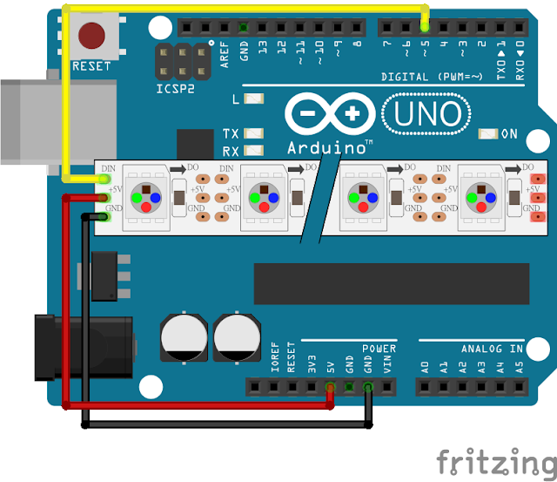
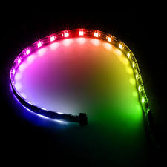
LED燈條控制
是一款功能強大，簡單易用的控制 WS2812, LPD8806, 等 LED 光帶的 Arduino 第三方庫。目前 FastLED 是公認的 Arduino 開發者應用最為廣泛的 LED 控制庫之一。

Slide 13
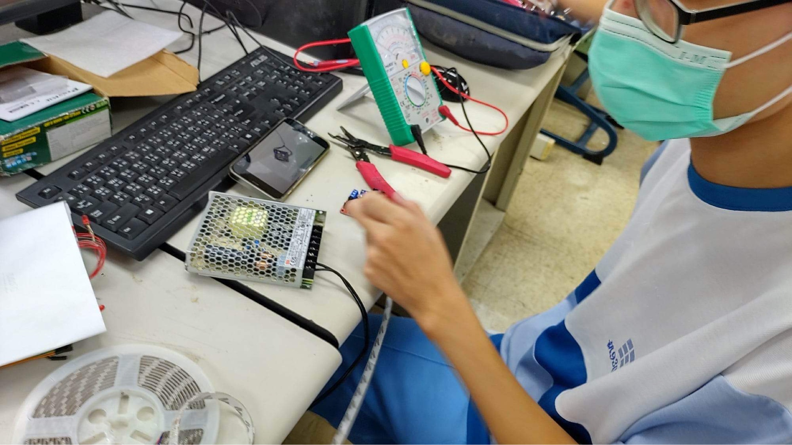
研究過程
根據參考資料，努力的製作LED

Slide 14
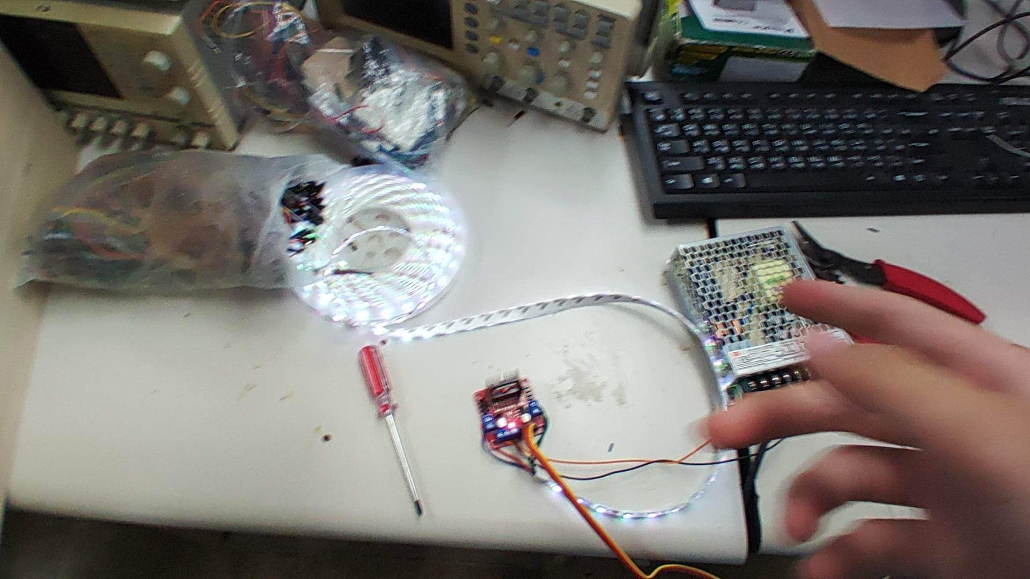
LED燈條接線，及功能展示

Slide 15
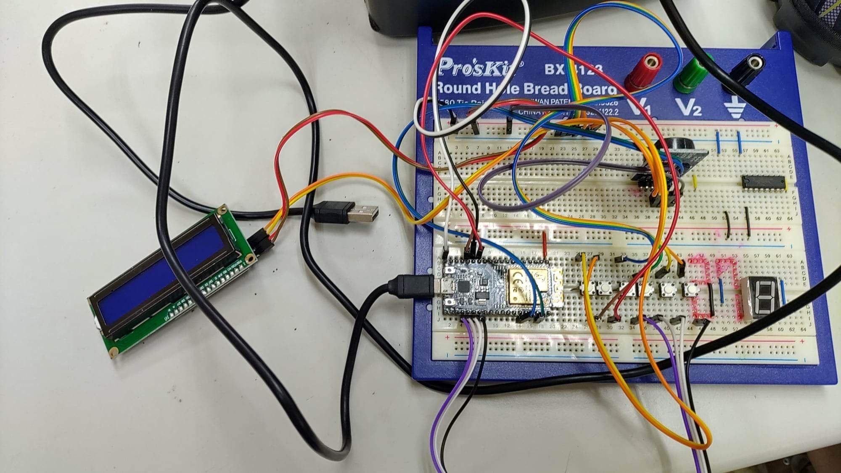
LCD時間模組與接線

Slide 16
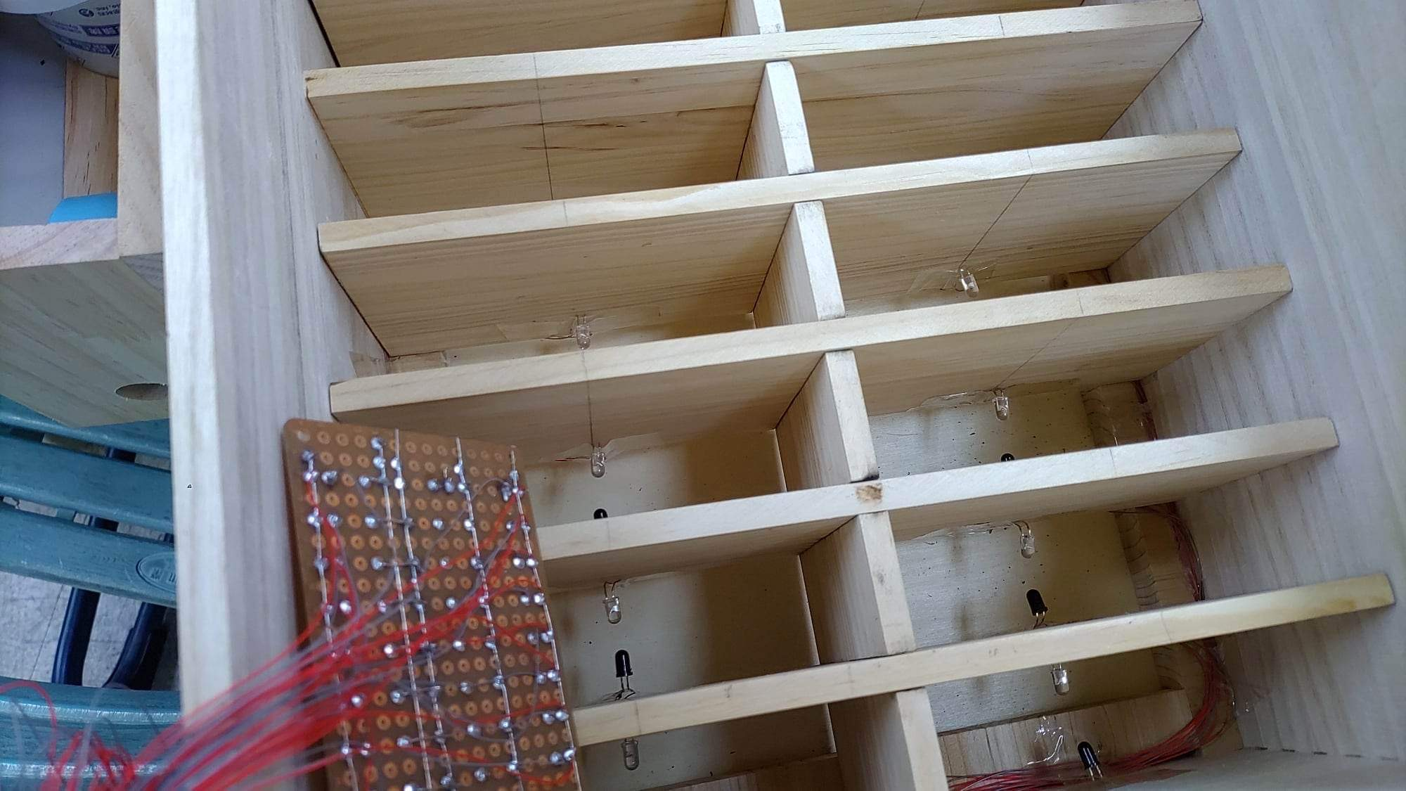
手機盒接線展示

Slide 17
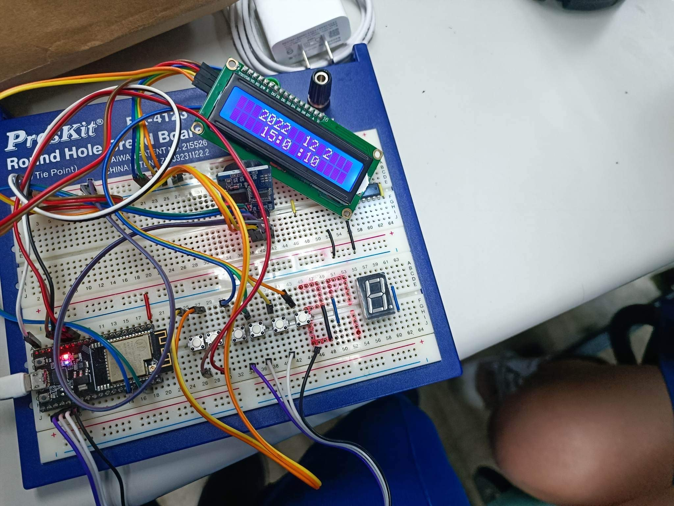
實驗成果
LCD時間模組
功能展示

Slide 18
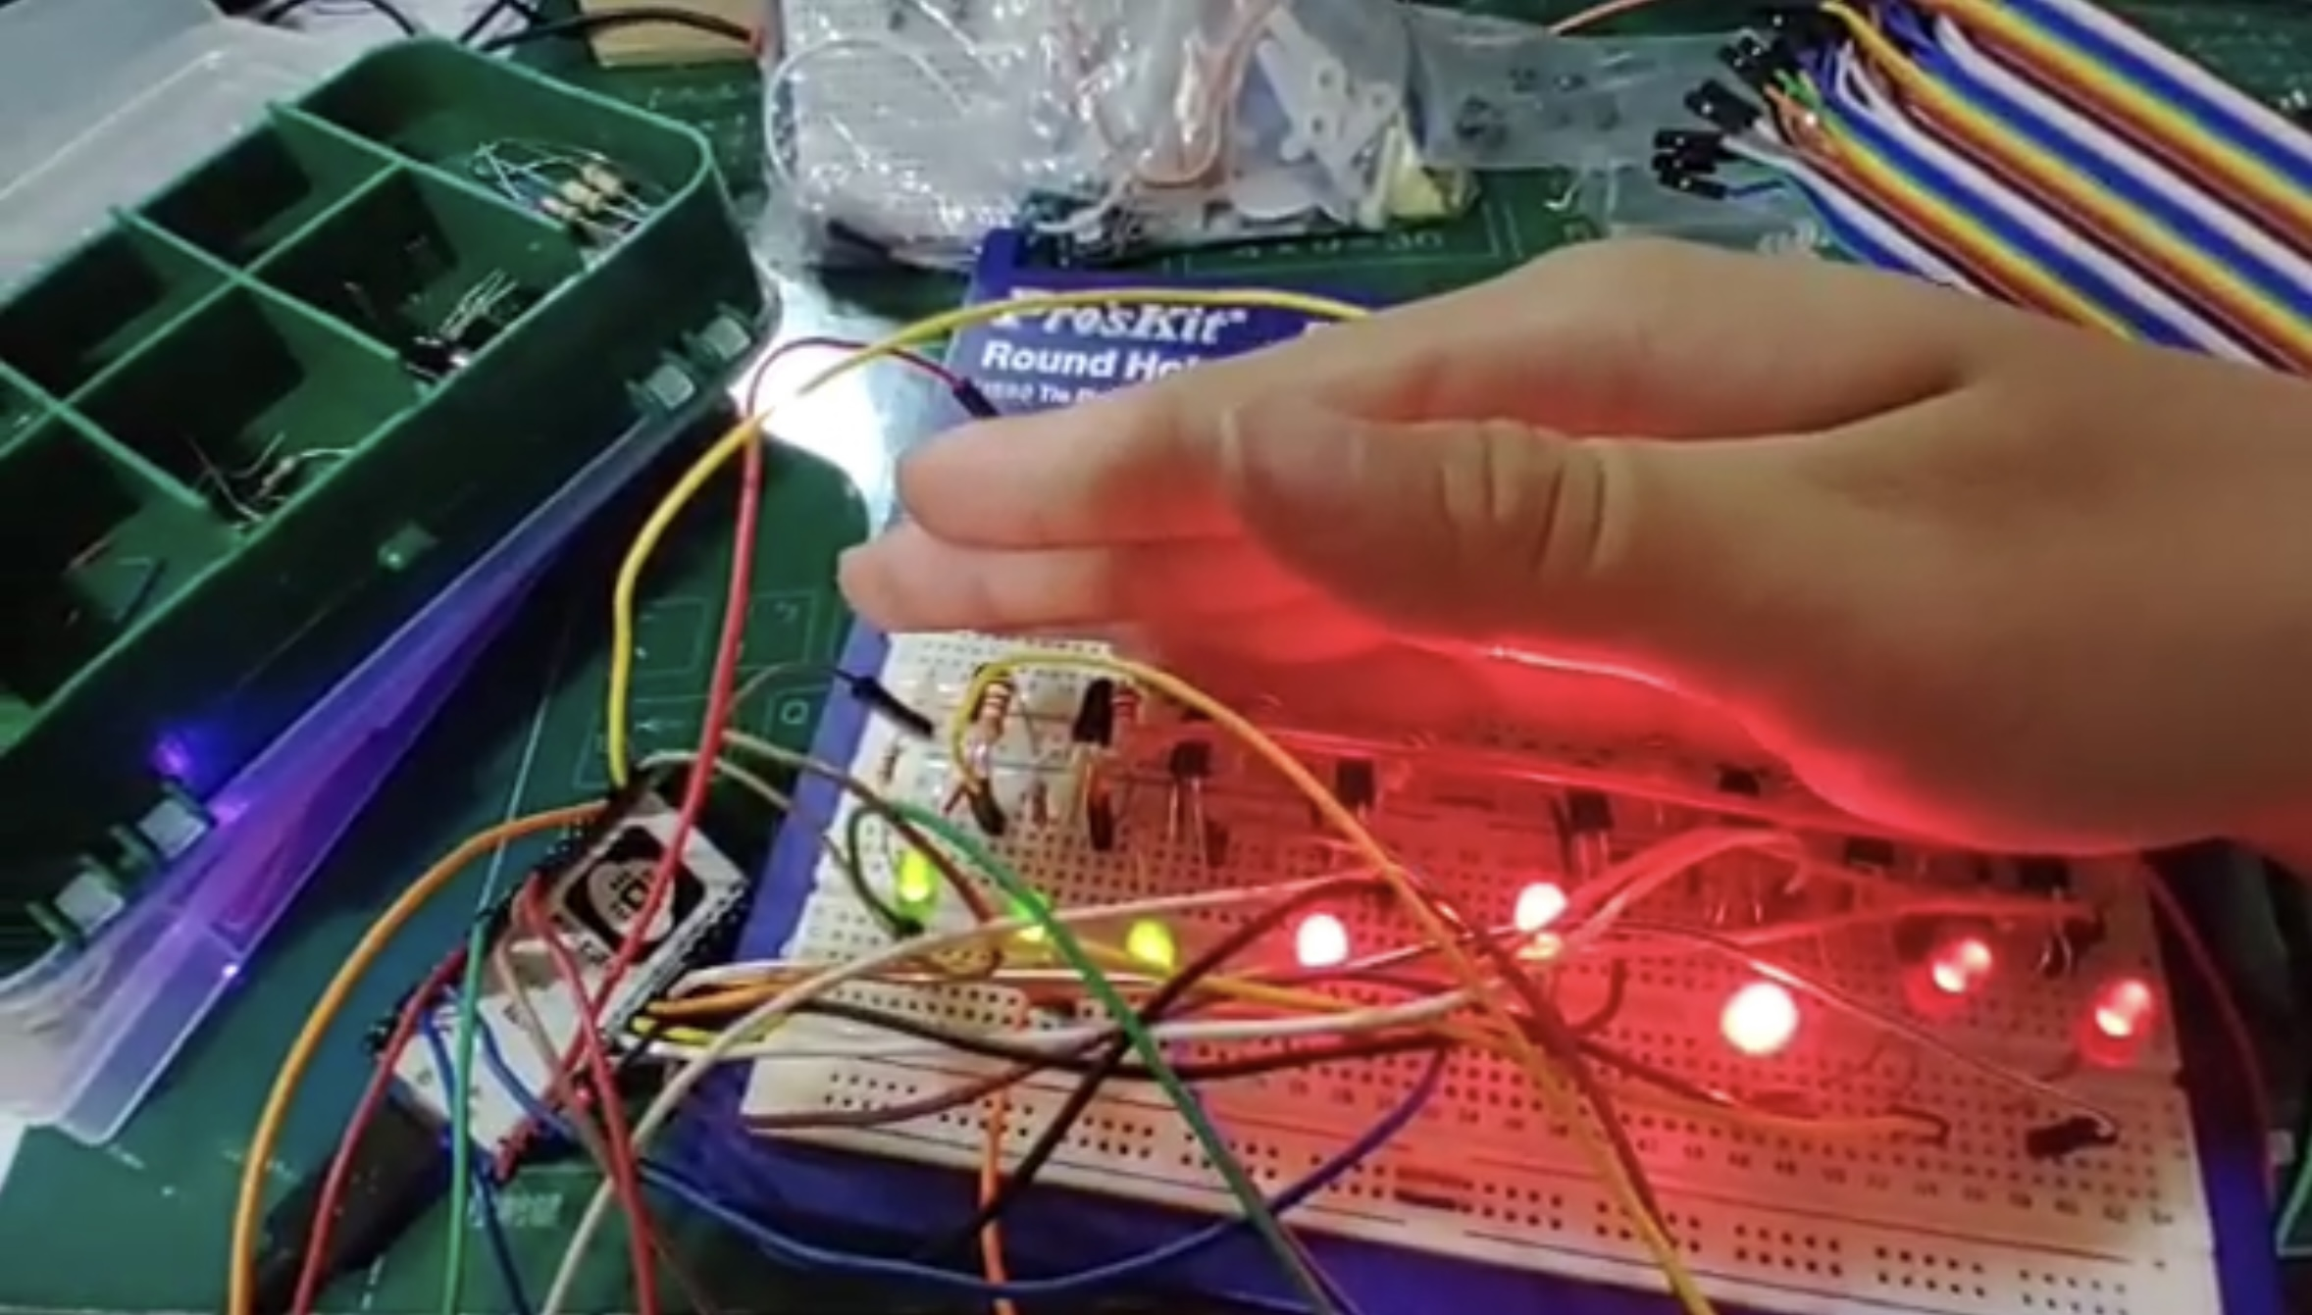
偵測手機功能展示

Slide 19
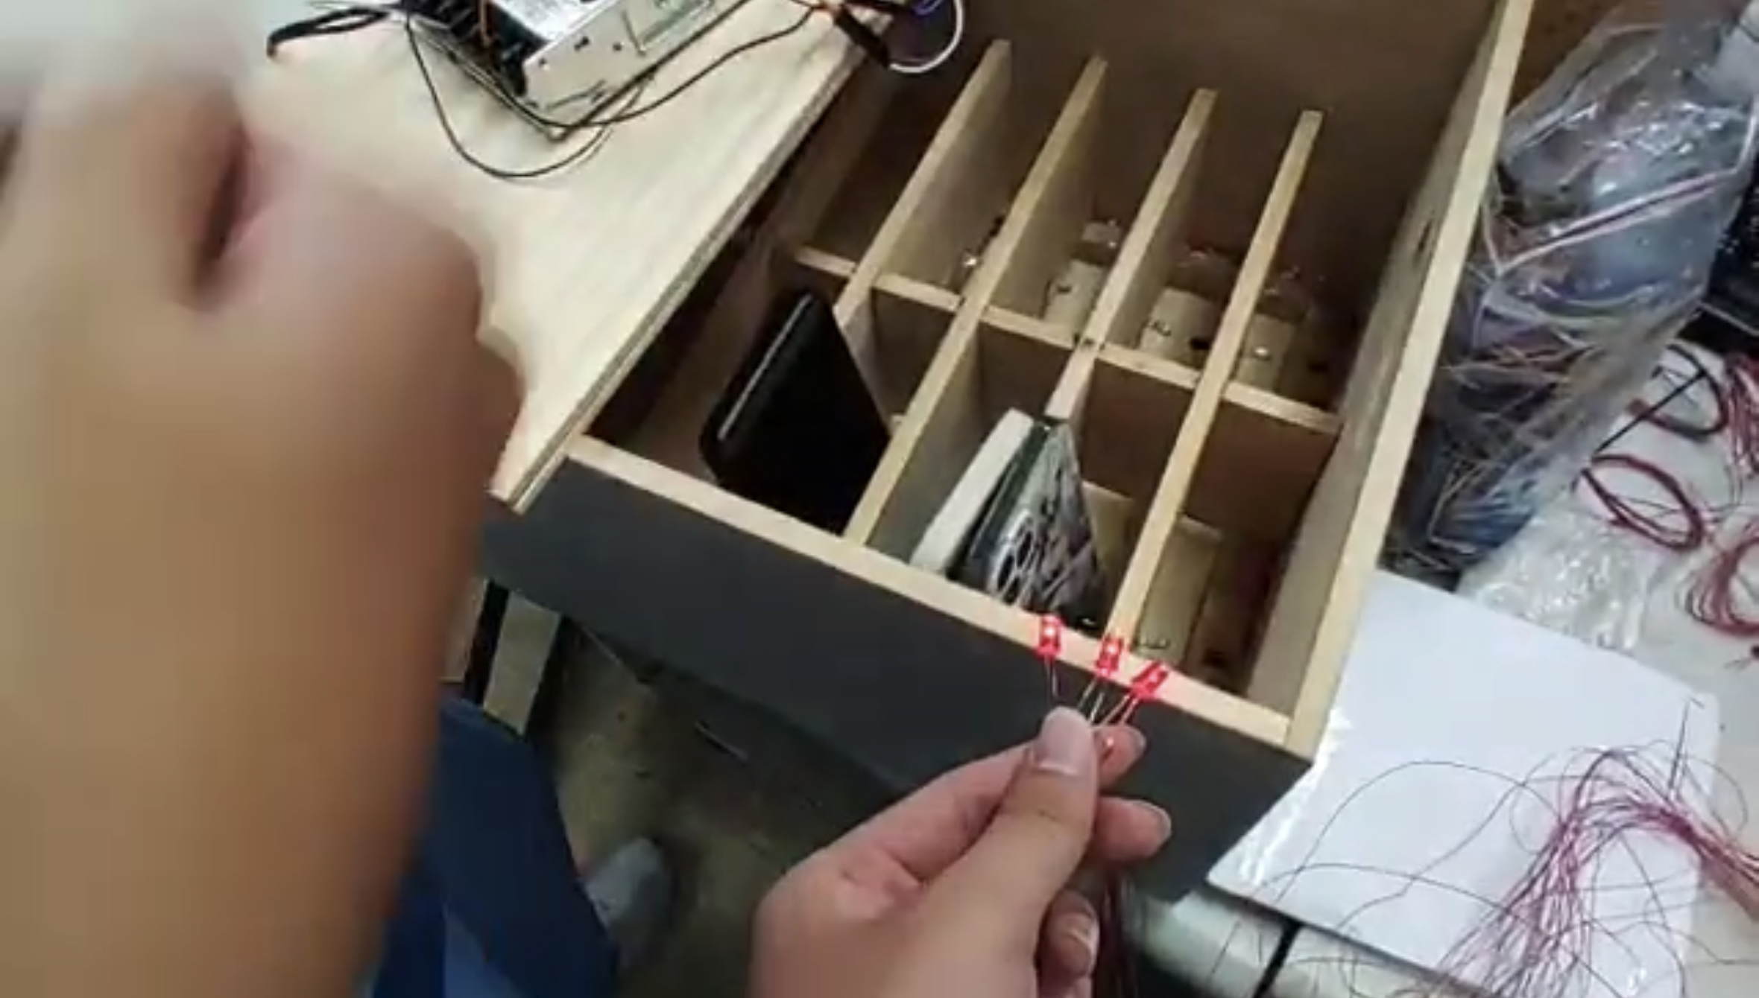
小規模實驗成功

Slide 20
報告結束
謝謝各位
.

